Slide 1

python期末報告
111534122吳安婷
2025.01.09

Slide 2
動機
幫我們老闆做一個可以用的訂位系統><

Slide 3
功能
管理端 (Manager):
實時佔用圖：以 90 分鐘為一個 Slot，動切換不同時段查看桌位佔用率（例如：11:00 滿座、14:00 尚有空位）。
營運儀表板：自動統計「今日總客數」、「等待處理筆數」與「目前時段負載百分比」。
顧客端 (Customer):
時段過濾：在預約頁面，若某時段已客滿，按鈕會自動變為灰色不可選取，減少無效預約嘗試。
人性化稱謂：支援「先生/小姐」與姓氏組合，並透過正則表達式 (Regex) 強制檢查手機格式。

Slide 4
技術亮點
智慧自動排座
系統會自動掃描標記為且沒有特殊備註的訂位。它會優先尋找最符合人數的單一桌位；
若無單桌可容納，則會啟動最小化成本併桌演算法。
自動化策略:
優先將客人集中在最少數量的桌子，避免零散佔用;
演算法會計算桌號之間的差值（如 $T3+T4$ 優於 $T3+T10$），確保服務生送餐動線集中
併桌成本計算:
嚴謹的時段容量控管
滾動式容量檢查:
並非只看單一時點，系統定義了 2 小時 的用餐區間。當顧客訂 12:00 時，
系統會檢查 10:01 至 13:59 之間所有已佔用的總人數。
剩餘座位預算:
新增訂位前，系統會計算 餐廳總席位 - 該時段已預約人數
若剩餘空間不足以容納新訂單的，系統將拒絕寫入資料庫並回傳 400 錯誤。

Slide 5

開發工具
html、python

Slide 6
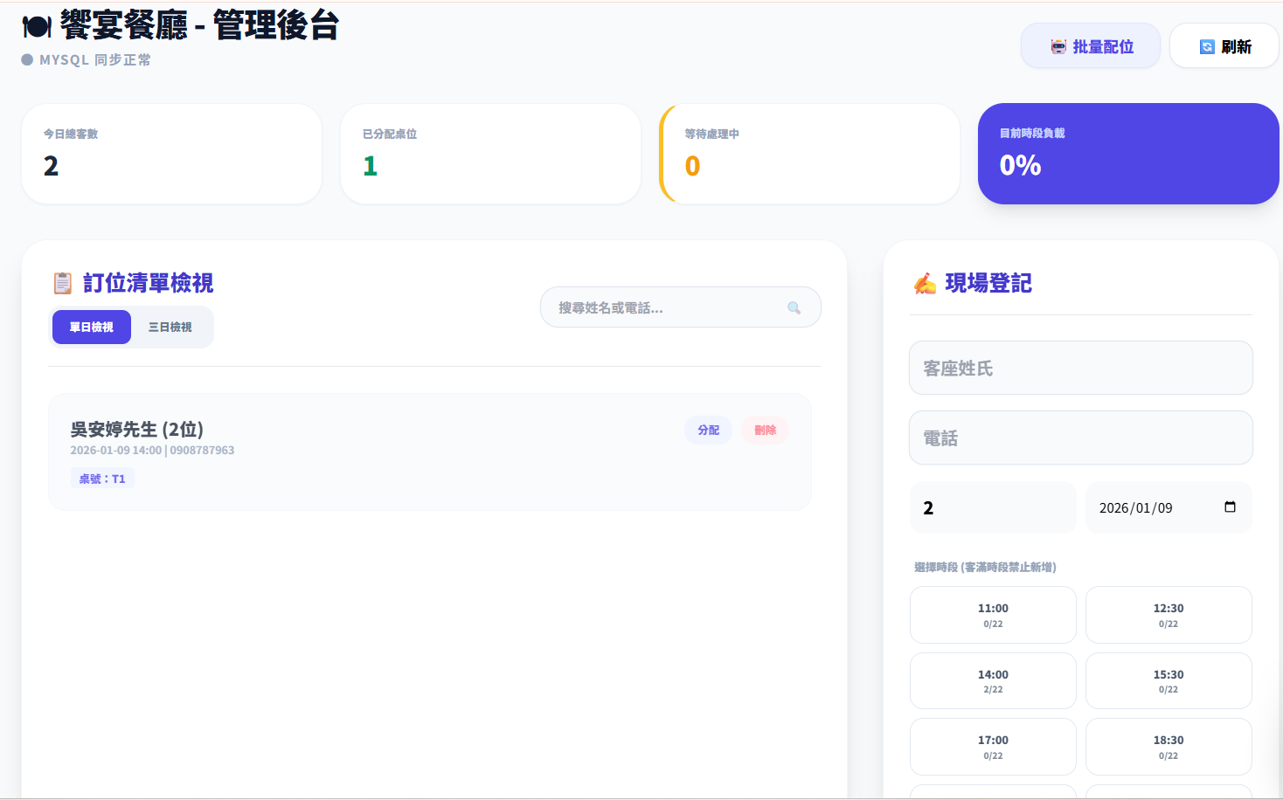
餐廳端可以新增修改刪除訂位

Slide 7
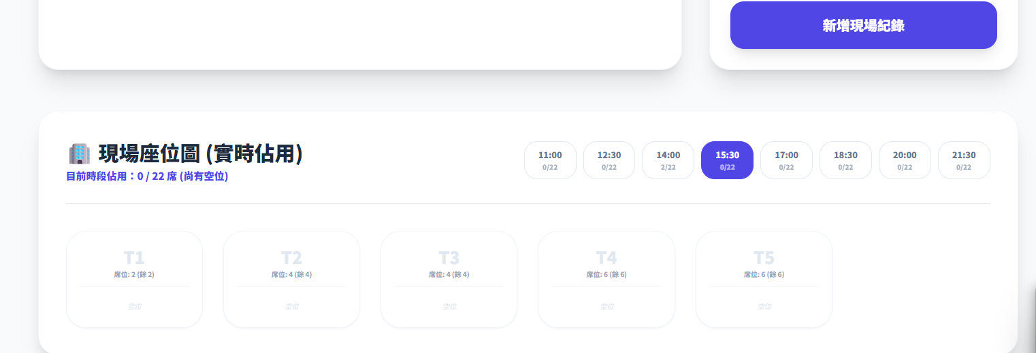
餐廳端還會有現場的座位圖

Slide 8
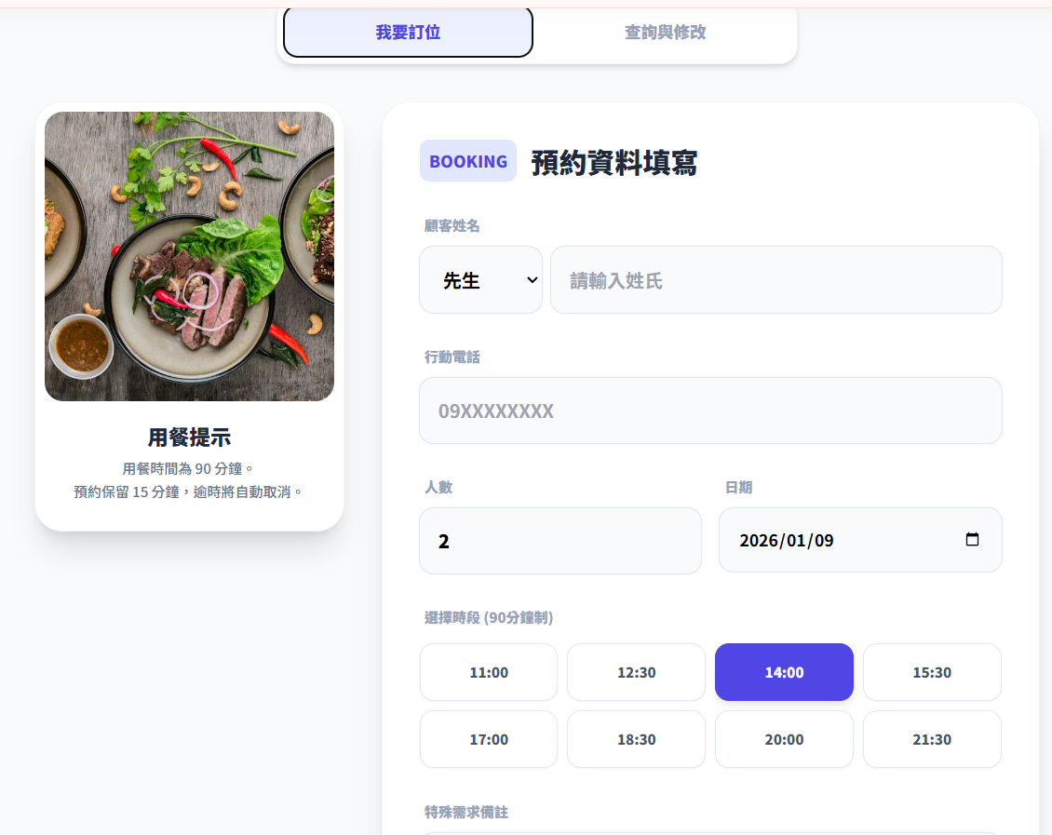
客戶端的訂位系統

Slide 9
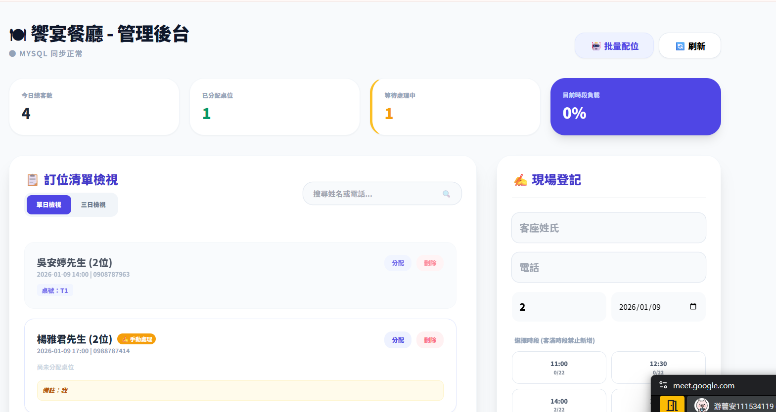
如果客人有備註就會等待手動配位

Slide 10
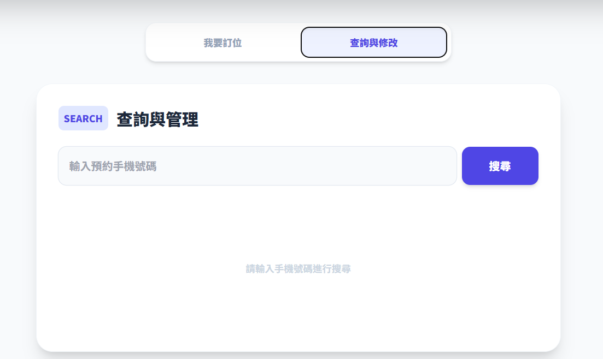
客戶端可以查詢訂位

Slide 11
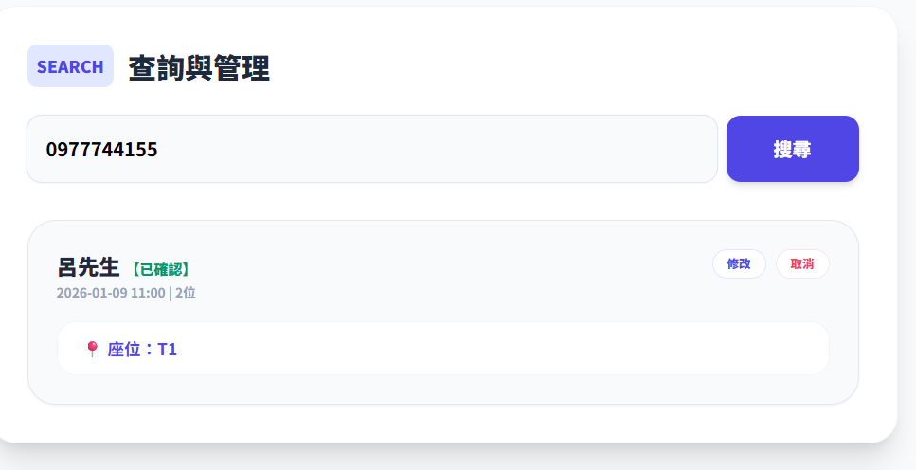
查詢到後可以修改訂位或刪除

Slide 12
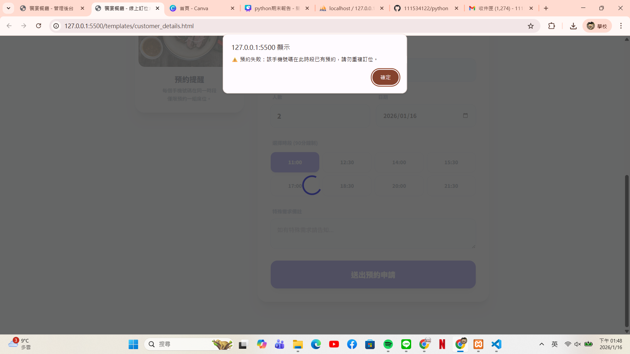
修改後: 一個時段訂位的電話不能重複

Slide 13
Thank you

